Slide 1
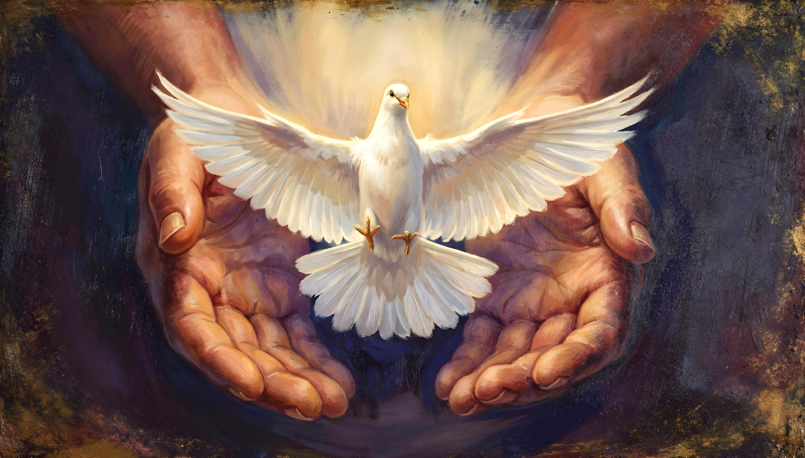
Lección 6 para el 8 de agosto de 2026
DONES ESPIRITUALES

Slide 2
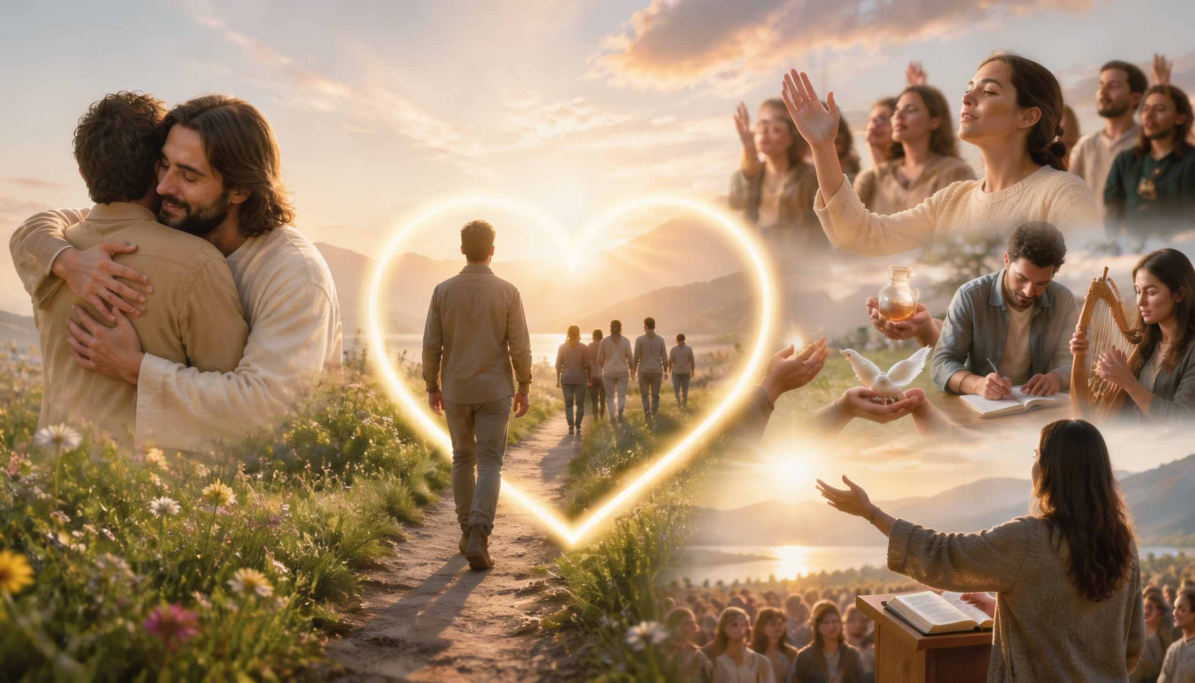
«Sigan el amor, y procuren los dones espirituales, pero sobre todo que profeticen»
(1 Corintios 14:1)

Slide 3

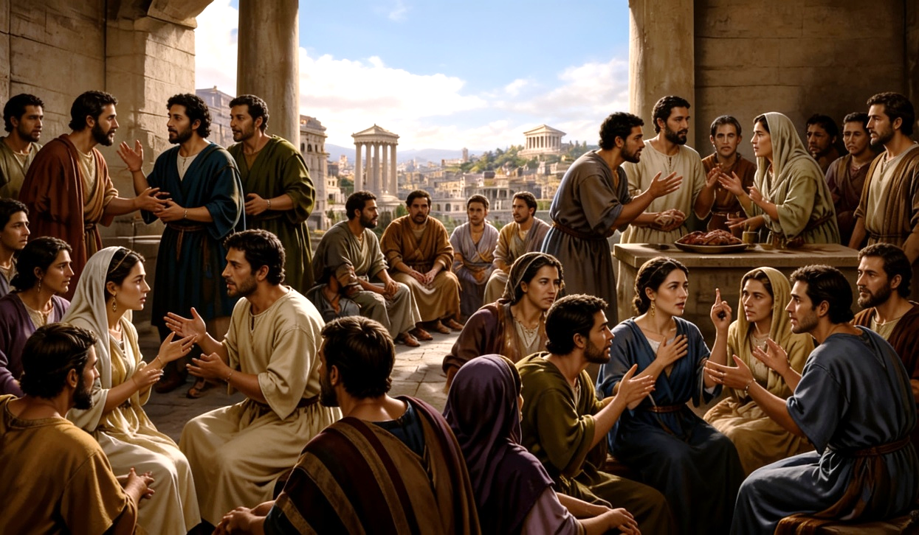









Es evidente que la iglesia de Corinto estaba dividida por distintos temas. No se ponían de acuerdo acerca de los predicadores; ni en la forma de comer; ni en si debían casarse o quedarse solteros; ni en cuál de los dones espirituales era el que debía recibir más honra.
Una vez que ha dado respuesta a los primeros problemas, Pablo muestra la manera en la que los dones espirituales pasan de ser un problema a ser un medio de unión (1Co. 12-14).
¿Qué don es el mejor? ¡Ninguno! ¿Por qué?
Los dones espirituales:
Muchos dones, un único Dador.
Muchos miembros, un único cuerpo.
El elemento unificador:
La excelencia del amor.
Dones especiales:
El don de lenguas.
El don de profecía.

Slide 4


LOS DONES ESPIRITUALES

Slide 5

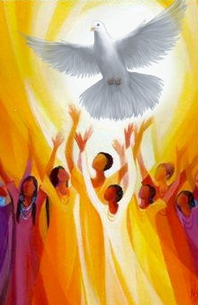
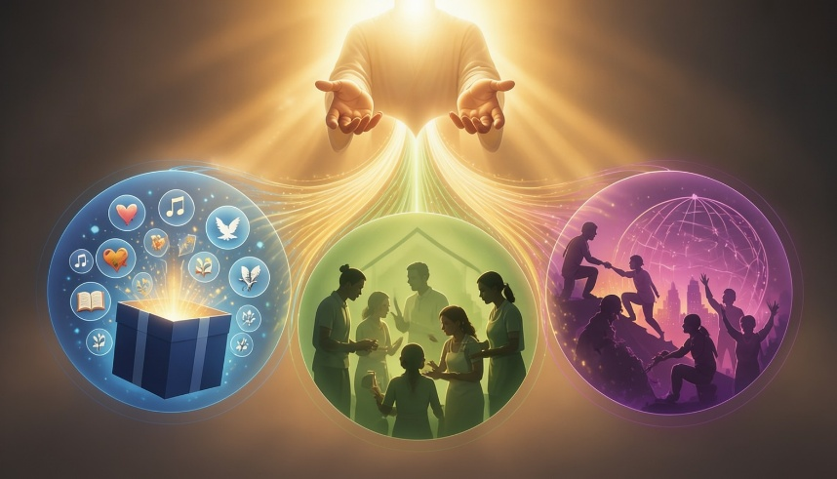
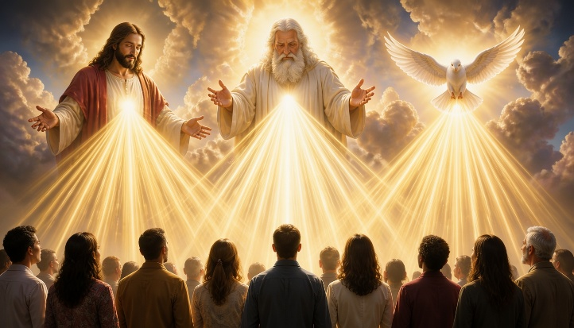
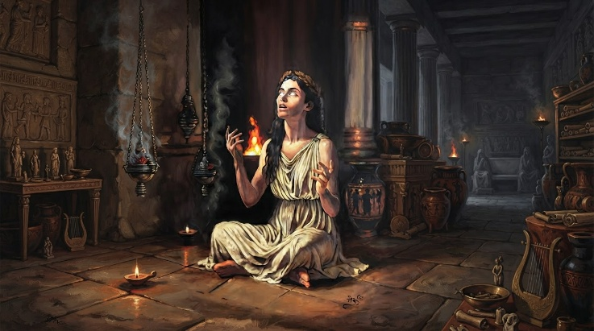
MUCHOS DONES, UN ÚNICO DADOR
“Ahora bien, hay diversidad de dones, pero el Espíritu es el mismo” (1ª de Corintios 12:4)
¿Quién otorga los dones espirituales? (1Co. 12:4-6)
1Co. 12:4 | Hay diversidad de | dones | pero | el Espíritu | es el mismo
1Co. 12:5 |  | ministerios |  | el Señor
1Co. 12:6 |  | operaciones |  | Dios
Dones espirituales
El Dador
Para ayudarnos a comprender la relación entre los dones espirituales y su Dador, Pablo usa tres términos para identificarlos, resaltando su diversidad: dones; ministerios; y operaciones.
Sin embargo, el Dador es Uno solo: el Espíritu [Santo]; el Señor [Jesús]; y Dios [Padre]. Es decir: la Deidad trabajando al unísono (Jn. 14:16).
Pero Dios no otorga los dones como lo hacían los “dioses” grecorromanos (1Co. 12:2). No hay éxtasis, ni selección jerárquica de los destinatarios de los dones (como, por ejemplo, sacerdotisas).

Slide 6





MUCHOS DONES, UN ÚNICO DADOR
“Ahora bien, hay diversidad de dones, pero el Espíritu es el mismo” (1ª de Corintios 12:4)
¿Cuál es el motivo por el cual Dios da distintos dones a distintas personas? (1Co. 12:7)
¿Qué dones da Pablo como ejemplo, entre los muchos otros que existen? (1Co. 12:8-10; Ro. 12:6-8; Ef. 4:11-12)
Palabra de sabiduría
Palabra de ciencia
Fe
Sanidad
Hacer milagros
Profecía
Discernimiento de espíritus
Lenguas
Interpretación de lenguas
Romanos 12: 6-8
Servicio
Enseñanza
Exhortación
Dadivosidad
Liderazgo
Misericordia
Efesios 4:11-12
Apostolado
Evangelismo
Pastorado y Maestría
1ª de Corintios 12:8-10
Los dones espirituales se utilizan “para provecho” de la iglesia. Solo Dios sabe qué personas pueden usar un don concreto para alcanzar ese propósito.

Slide 7

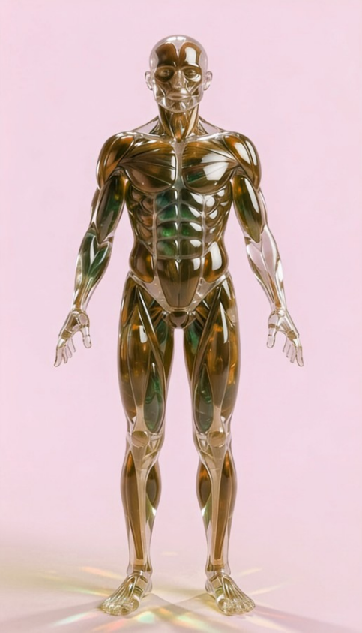
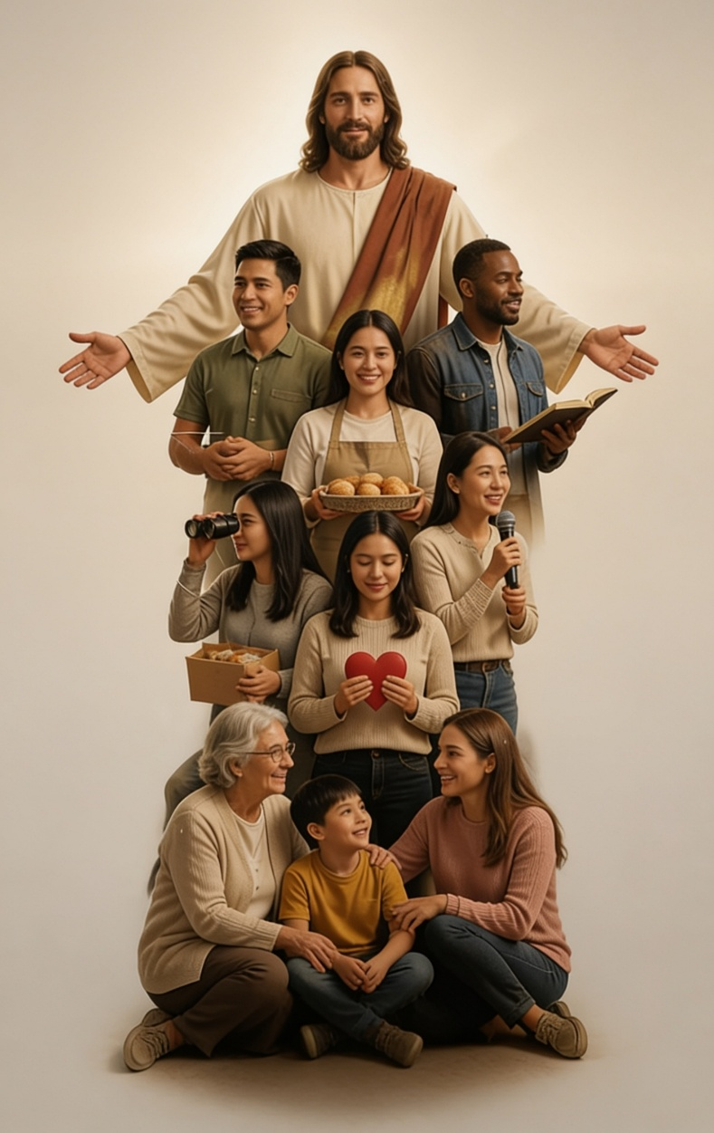

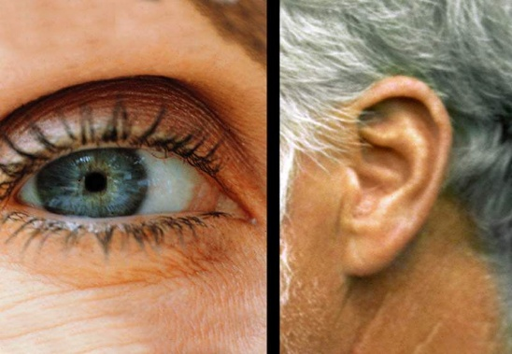
MUCHOS MIEMBROS, UN ÚNICO CUERPO
“Porque así como el cuerpo es uno, y tiene muchos miembros, pero todos los miembros del cuerpo, siendo muchos, son un solo cuerpo, así también Cristo” (1ª de Corintios 12:12)
Dios es uno, pero cada miembro de la Deidad tiene su propia función. Así, la iglesia es una, pero cada componente de ella tiene su propia función como parte del cuerpo de Cristo en la Tierra (1Co. 12:12-13).
Pablo usa el símil del cuerpo humano como la iglesia para resaltar la unidad en la diversidad. El ojo tiene el “don” de la vista, pero la oreja no. Sin embargo, los dos se complementan al trabajar unidos. Del mismo modo, en la iglesia cada uno realiza su obra en función de los dones recibidos (1Co. 12:28-30).
Esto implica que todos son necesarios; que nadie es mayor que otro; que todos deben preocuparse por el bienestar de los demás; y que todos deben trabajar por la unidad de la iglesia (1Co. 12:15-27).

Slide 8


EL ELEMENTO UNIFICADOR

Slide 9

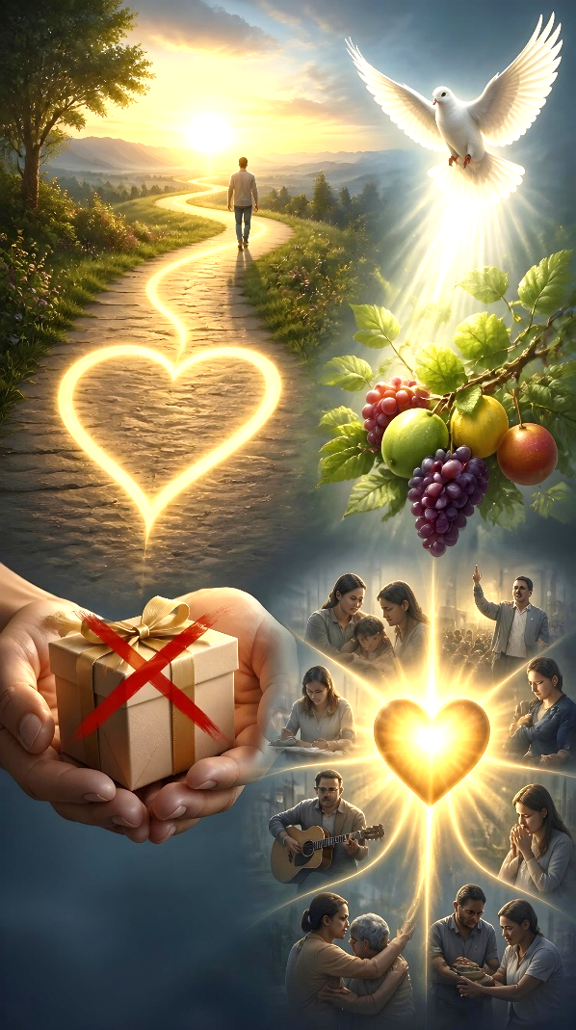

LA EXCELENCIA DEL AMOR
“Procurad, pues, los dones mejores. Mas yo os muestro un camino aun más excelente” (1ª de Corintios 12:31)
Lo que hace el amor
Es paciente
Es bondadoso
Lo que NO hace el amor
No es envidioso
No es jactancioso
No es orgulloso
No es rudo
No es egoísta
No se enoja fácilmente
No guarda rencor
No se deleita en la maldad
Se regocija con la verdad
Todo lo disculpa
Todo lo cree
Todo lo espera
Todo lo soporta
El amor no es un don, sino “un camino … excelente” (1Co. 12:31). Es fruto del Espíritu Santo en la vida del creyente (Gál. 5:22). Los dones espirituales solo pueden ser usados adecuadamente mediante el amor.
El don de lenguas, sin amor, es “metal que resuena”. El don de profecía, el de ciencia y el de fe, sin amor, no son nada. El don de la dadivosidad y el del martirio, sin amor, no sirven de nada (1Co. 13:1-3).
1ª de Corintios 13:4-7 proporciona una guía sólida para el comportamiento adecuado en la práctica de los dones:

Slide 10

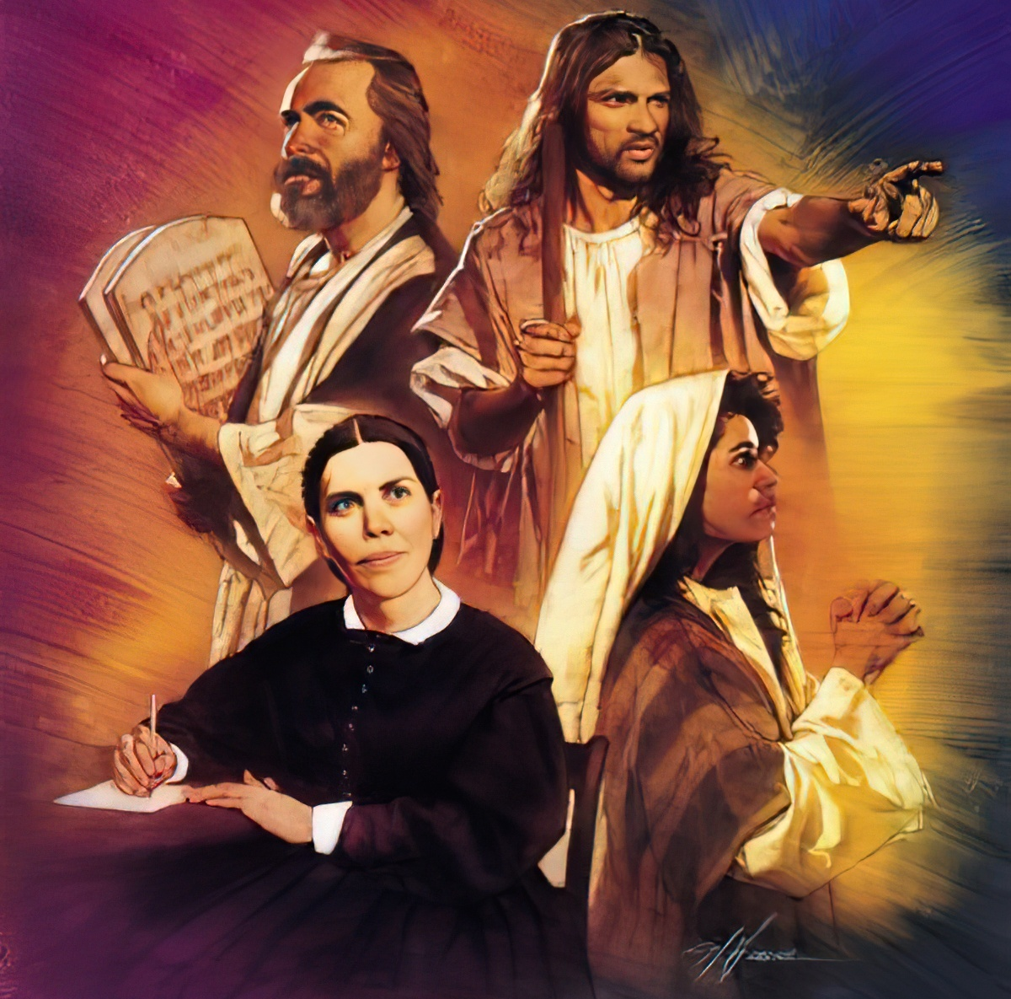
DONES ESPECIALES

Slide 11

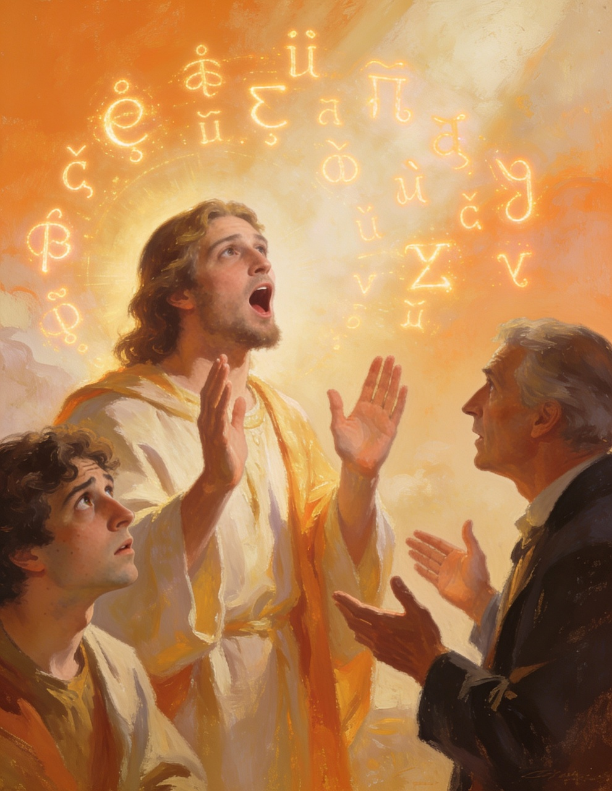
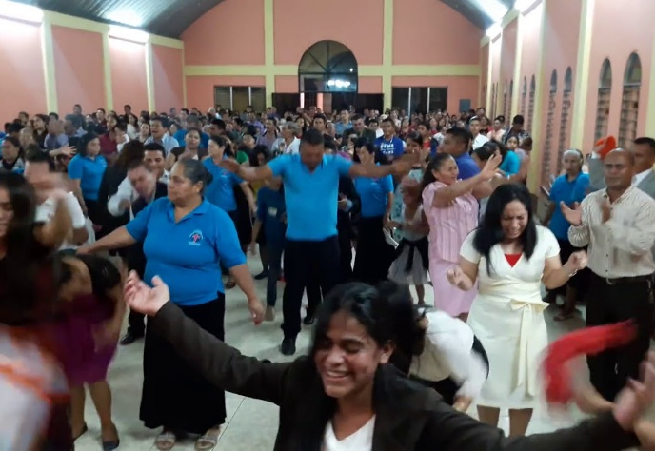
EL DON DE LENGUAS
“Por lo cual, el que habla en lengua extraña, pida en oración poder interpretarla” (1ª de Corintios 14:13)
El énfasis que Pablo hace en el don de lenguas y su uso correcto implica que éste era usado de forma inadecuada por los miembros de la iglesia de Corinto, provocando desorden y confusión en el culto público (1Co. 14:23).
El don de lenguas es la capacidad para hablar lenguas humanas o angélicas desconocidas por la persona (1Co. 13:1). Cuando esta lengua no es conocida por el oyente, necesita interpretación (Hch. 2:8; 1Co. 14:2, 13-14, 27-28).
El anhelo de Pablo de que todos hablasen en lenguas ha sido malinterpretado por aquellos que piensan que todos debemos tener ese don (1Co. 14:5).
En realidad, este anhelo incluye a todos los dones (1Co. 14:1). Pablo ya había dejado claro que “a cada uno se le da una manifestación [don] especial del Espíritu para el bien de los demás” (1Co. 12:7 NVI). Por lo tanto, no todos reciben los mismos dones.

Slide 12

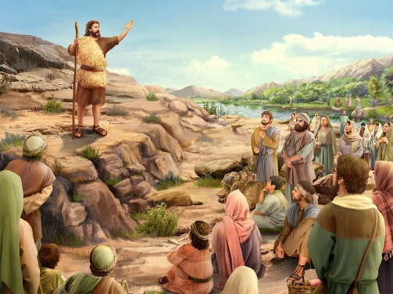
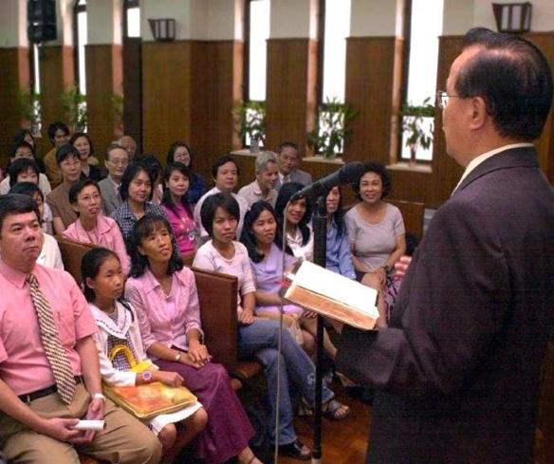
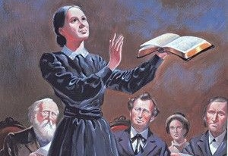
EL DON DE PROFECÍA
“Pero el que profetiza habla a los hombres para edificación, exhortación y consolación” (1ª de Corintios 14:3)
No debemos limitar el don de profecía a la predicción de eventos futuros. El uso principal del don de profecía es el de la edificación, la exhortación y la consolación (1Co. 14:3).
Los eventos futuros anunciados –si no son condicionales– deben cumplirse (Dt. 18:22; Jer. 28:8-9; Jonás 4:2)
Su mensaje debe concordar con el de los profetas anteriores (Dt. 13:1-3; Is. 8:20)
Debe dar testimonio de la encarnación de Jesús (1Jn. 4:1-3)
Su vida debe estar en concordancia con el mensaje bíblico que predica (Mt. 7:15-20)
Pablo resalta este don por encima de otros (1Co. 14:1, 4, 22-25). Pero también exhorta a que sea usado correctamente para no crear confusión: “pero hágase todo decentemente y con orden” (1Co. 14:40; ver 1Co. 14:29-33).
Como don característico de la iglesia remanente, tuvo su manifestación especial en la vida y obra de Elena G. White (Ap. 12:17; 19:10). Pero ¿cómo reconocer a un verdadero profeta?

Slide 13

“En toda la organización divina, no hay nada más hermoso que el plan de darles a los hombres y las mujeres diversidad de dones. La iglesia es su jardín adornado con gran variedad de árboles, plantas y flores. Él no espera que el hisopo adquiera las proporciones de un cedro, ni que un olivo alcance la altura de la majestuosa palmera. Muchos han recibido sólo una limitada educación religiosa e intelectual, pero Dios tiene una tarea para que estas personas la realicen, si trabajan humildemente, confiando en él...
Dones diferentes son impartidos a diferentes personas, para que los obreros sientan la necesidad unos de otros. Dios los otorga para que sean empleados en su servicio; no para glorificar a su poseedor, ni para elevar al hombre, sino para exaltar al Redentor del mundo. Deben ser utilizados para el bien de toda la humanidad, para representar la verdad, y no con el fin de testificar una falsedad”
E. G. W. (Recibiréis poder, 1 de julio)

